Slide 1
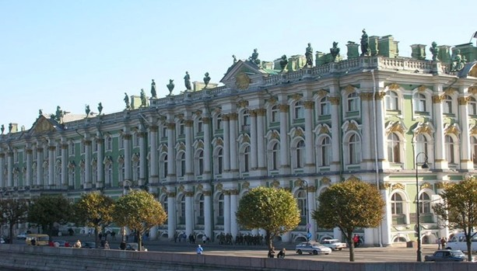
Государственный Эрмитаж

Slide 7
Иорданская лестница

Slide 13
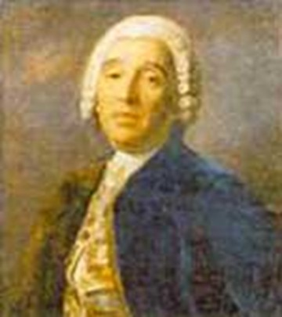
Расстрелли

Slide 17
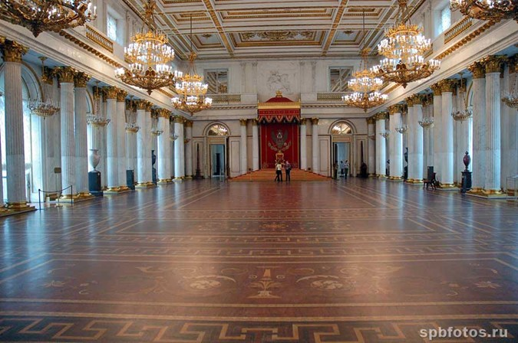

Slide 19
Рыцарский зал

Slide 20
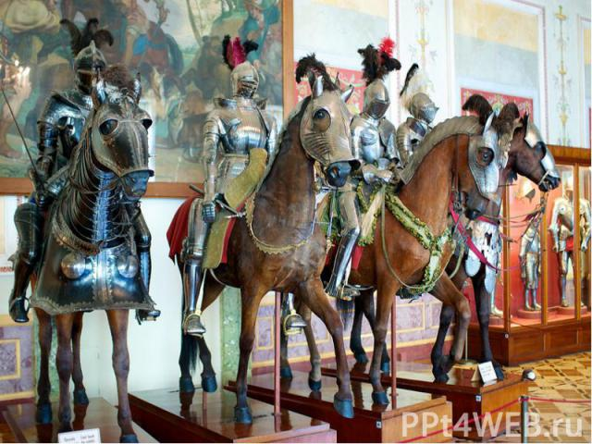

Slide 26
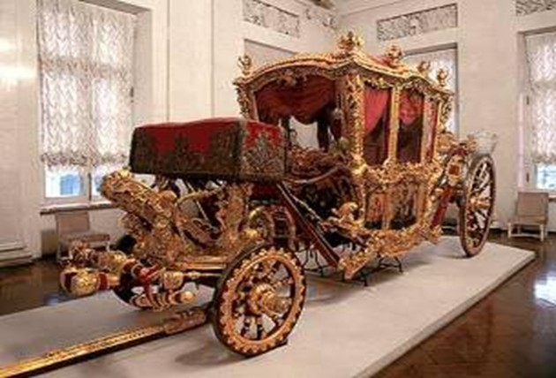
Большая французская карета

Slide 27
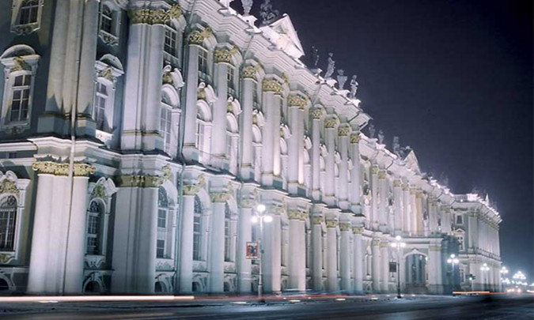
Эрмитаж – один из крупнейших художественных музеев

